Slide 1
Solar oven
ECO-Cook in Mouraria
Diogo Lucas
João Ornelas

Slide 2
Porquê este projeto?
Crise financeira
Ambiente
Atrair mais turistas à mouraria

Slide 3
Qual a solução para estes problemas?
Redução de Despesas
Energia Renovável
Pastéis de Nata

Slide 4
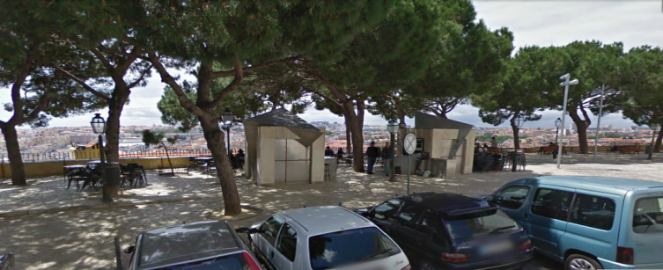
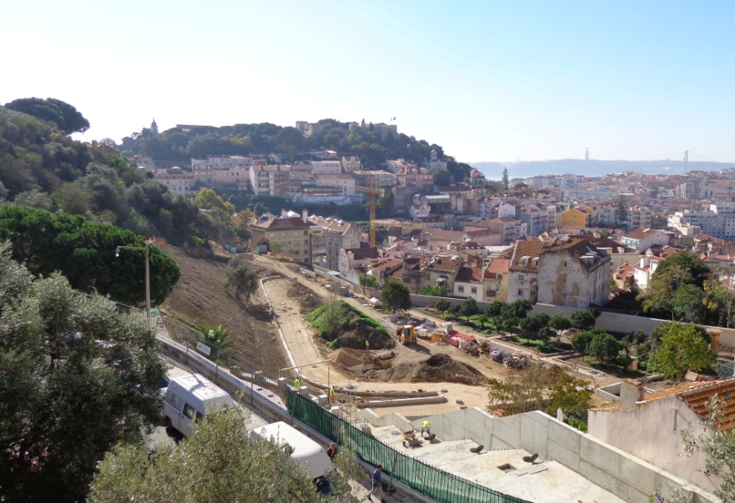
Onde implementar?
Café Miradouro da Graça
Futuros Cafés

Slide 5
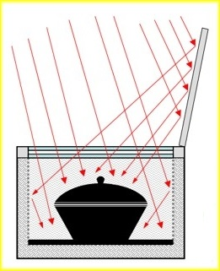
Engenharia do forno
Reflexão e absorção da radiação solar
Condução de calor e isolamento

Slide 6
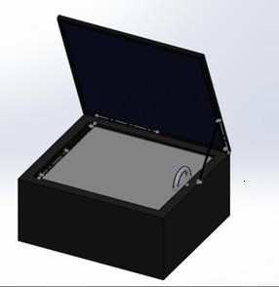
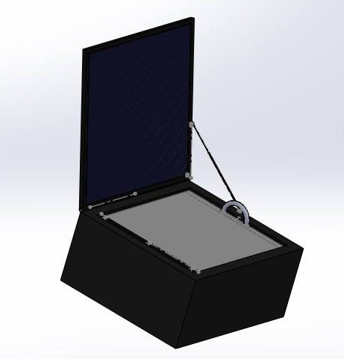
Solidworks

Slide 7
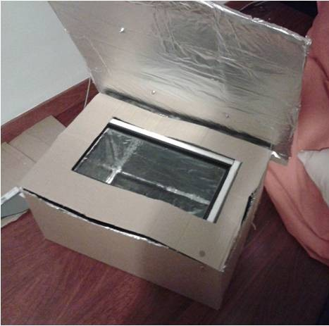
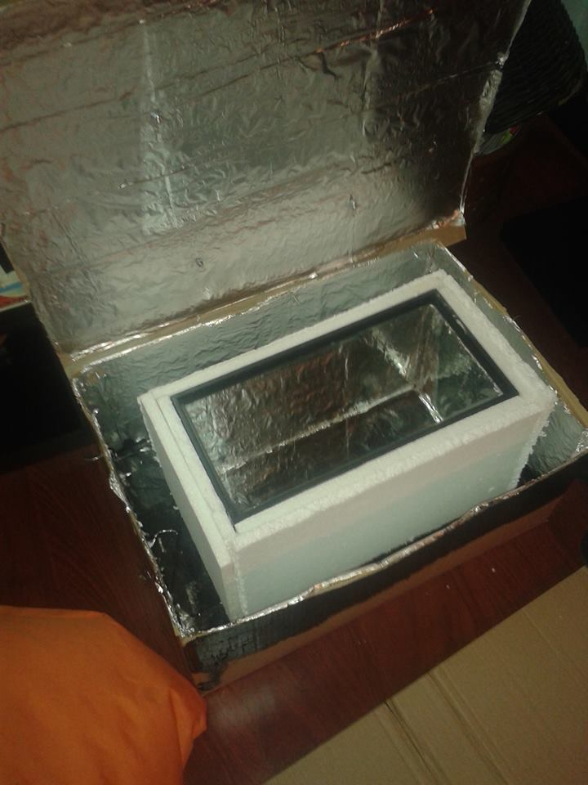
Protótipo

Slide 8
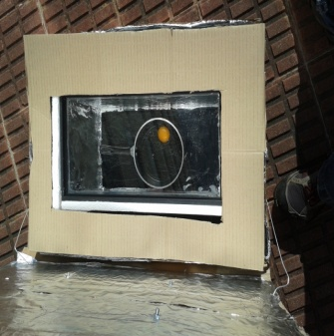
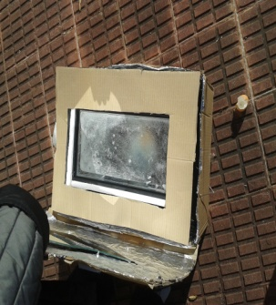
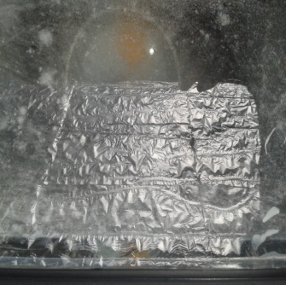
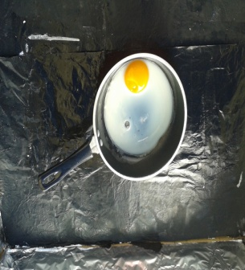
Fomos mais longe…

Slide 9
Opinião da população da mouraria

Slide 10
… E aparecemos nos jornais

